Slide 1


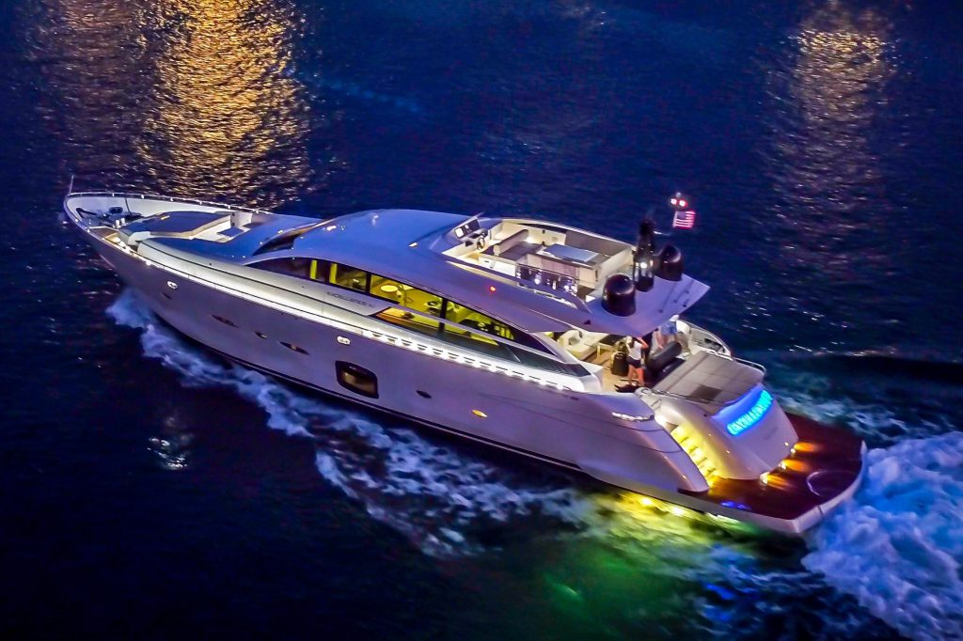
HAJÓK
HITELFEDEZETI ÉRTÉKBECSLÉSE
EUFIM PROGRAM 2024. március 8.

Slide 2

Nőnapi köszöntő helyett

Slide 3
HAJÓFINANSZÍROZÁS
Hajófinanszírozás: a hajók és a hajózással összefüggő létesítmények építésével, megszerzésével és üzemeltetésével kapcsolatos összes tevékenység finanszírozása, amikor a hiteleszközök pénzügyi törlesztése elsősorban az említett hajók vagy hajózással összefüggő létesítmények üzemeltetéséből vagy eladásából származó cash-flow-tól függ, vagy ha a biztosíték a hajók vagy tengeri létesítmények, a hajóépítés vagy a különféle bérleti megállapodások köré épül;
A Magyar Nemzeti Bank 11/2022. (VIII.2.) számú ajánlása
a hitelkockázat vállalásáról, méréséről, kezeléséről és kontrolljáról

Slide 4
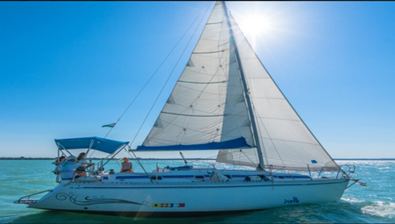
MKB Vitorlás Klub különböző típusú kishajóinak
állapotfelvétele, értékbecslése. (34 db) - 2016

Slide 5
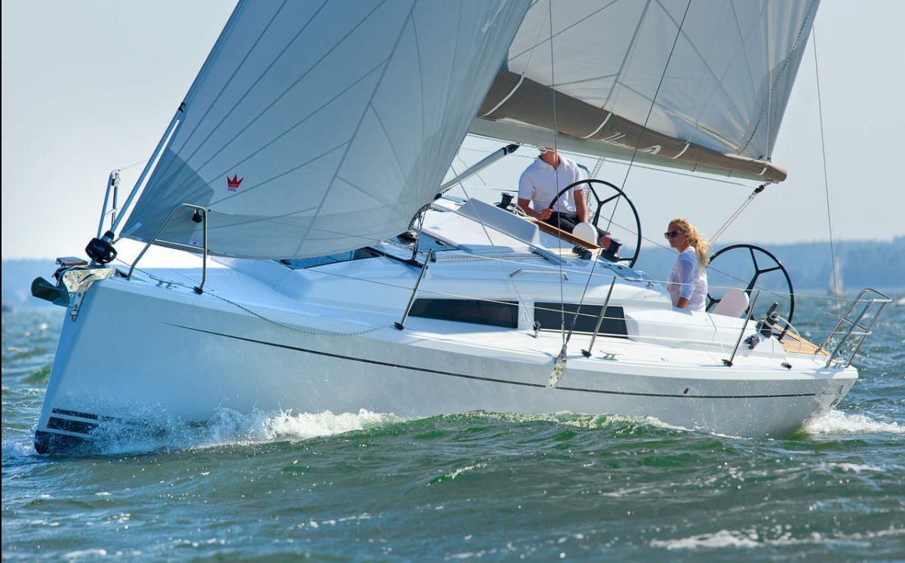

Slide 6
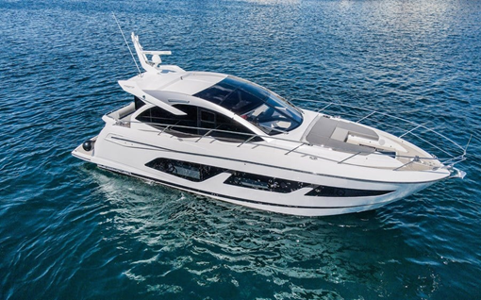

Slide 7
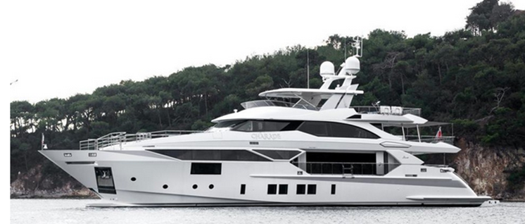

Slide 8
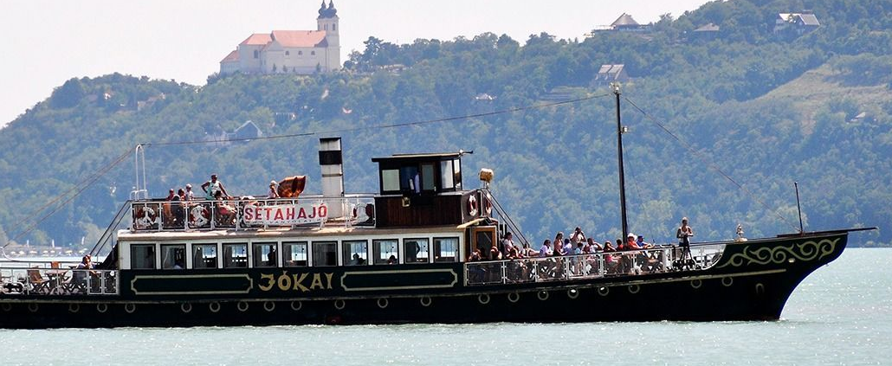
JÓKAI SÉTAHAJÓ

Slide 9

„Annika” szállodahajó

Slide 10

A Duna legnagyobb rendezvényhajója

Slide 11
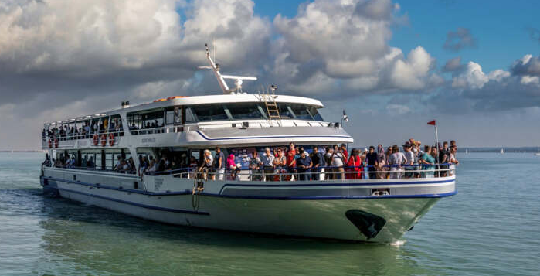
SZENT MIKLÓS motoros

Slide 12
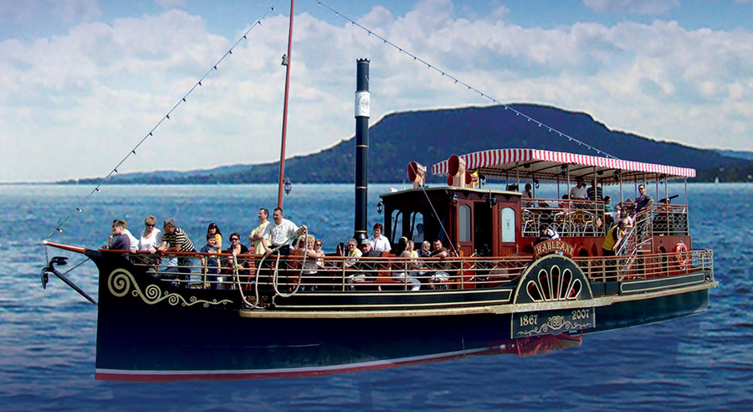
Hableány-történelmi emlékhajó replikája

Slide 13

LAKÓHAJÓ – 12,00 m * 4,50 m * 0,5 m – 182,500- €

Slide 14
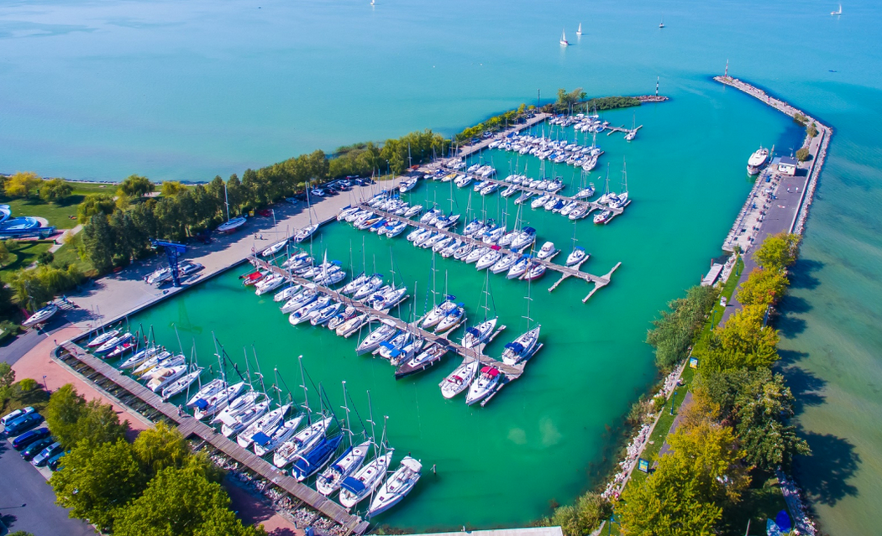
HAJÓ KIKÖTŐK

Slide 15

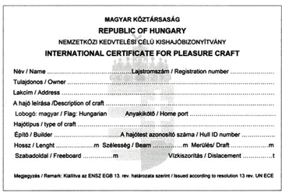
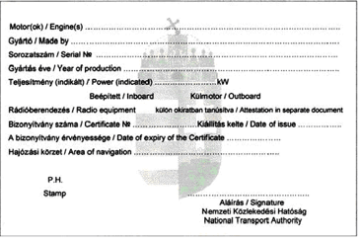
HAJÓLEVÉL
A hajólajstrom tartalmazza a hajó tulajdoni viszonyait, az azzal kapcsolatos jogokat, terheket, közhitelesen tanúsítja ezeket. A tulajdon a lajstromba történt bejegyzéssel keletkezik és az abból való törléssel szűnik meg, ill. száll át.
A hajólevél a hajó közlekedésre jogosító okmánya, amelyben az üzemképességet tanúsítja a hatóság.

Slide 16
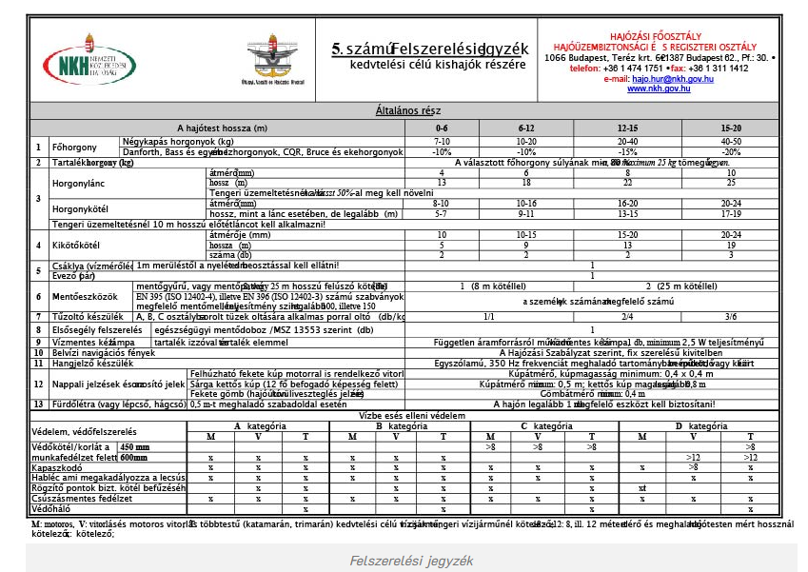

Slide 17
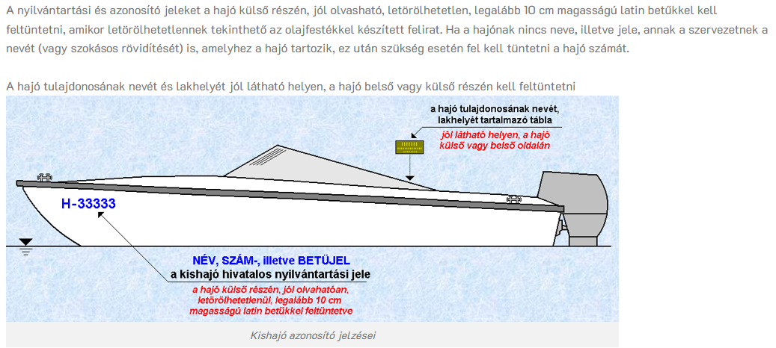

Slide 18
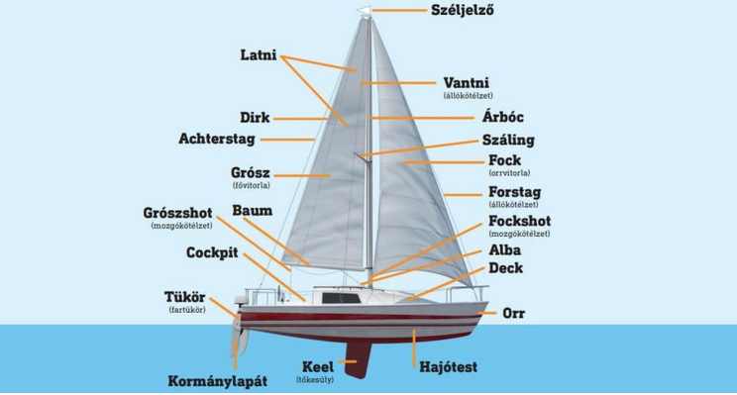

Slide 19
HAJÓ ÉRTÉKBECSLÉS
Értékbecsléseknél (ha a hajótípus lehetővé teszi) három számítási módszert alkalmazunk.
1. piaci forgalmi értékbecslés,
2. hozamalapú értékelés
3. újra előállítási költségelvű értékbecslés

Slide 20
PIACI, FORGALMI ÉRTÉK MEGHATÁROZÁSA
Az értékelésnél figyelembe veendő értékelési tényezők
Hajó típusa
Hajó okmányok, íratok – hajólevél érvényessége
Felszerelési jegyzékben felsorolt eszközök megléte
Hajó gyártási ideje
Műszaki állapota – (hajótest, árbóc, vitorlák – nagyvitorla, orrvitorla, hátszélvitorla, kötélzet, korlát, bliszter, veretek
Elvégzett karbantartások (ozmózis, nyesések a hajótesten, algamentesítés)
Használhatóság, komfortosság (kabin belmagasság)
Kabin száma, állapota, felszereltsége, alvóhelyek száma, extrák
Műszerezettség
Kűlmotor, belmotor állapota - karbantartottsága
3 – 5 azonos hajótípus választandó ki az összehasonlításhoz.

Slide 21
HOZAMALAPÚ ÉRTÉK MEGHATÁROZÁS
Hazánkban, de Európában általában a sport és kedvtelési célú hajókat szezonálisan használják, tehát 5 - 6 hónapot üzemen kívül vannak, azokat partra teszik, ott tárolják letakarva, konzerválva.
Költségek: kikötői díjak, tárolási díjak
HOZAMRÁTA
Charter management – hajóbérlés
Direkt tőkésítés – DCF modell

Slide 22
KIKÖTŐK ÉS KIKÖTŐJOGOK ÉRTÉKBECSLÉSE.
KIKÖTŐKHÖZ KAPCSOLÓDÓ VAGYONI ÉRTÉKŰ JOGOK ÉRTÉKBECSLÉSE
A hajózási tevékenységekhez kapcsolódó kiszolgáló épületek, műtárgyak, partfalak és egyéb raktározási, tárolási területek értékelését a költségalapú érték megközelítéssel célszerű számolni.
Az újraelőállítási költségből levonjuk az idő múlását és egyéb presztízs, gazdasági, erkölcsi megítélés miatti avulásokat, majd ehhez hozzáadjuk a földterület piaci értékét.
Folyók, tavak víztükrének meghatározott része, továbbá a vízfelület használati joga nem válhat a gazdasági társaság tényleges ingatlanvagyonává. A vízfelület használati jogával a bérlő, vagy az üzemeltető jövedelemtermelő tevékenységet képes végezni, így a pénzügyi eredményekből DCF hozamszámítás segítségével a bérleti vagy üzemeltetési jog értékét tudjuk megadni

Slide 23
KÖLTSÉGALAPÚ ÉRTÉK MEGHATÁROZÁS
A hajókat forgalomba helyezésüktől eltelt időszak alatt használják, akkor a használatból adódóan erkölcsi és anyagi avulás, értékcsökkenés jelentkezik.
Ennek mértéke 5-8%/év, az irodalom alapján, az általános kereskedői szabályokat feltételezve.
(Yacht Börze Használt hajó piaci analízis 2. rész)

Slide 24
Néhány forrás az internetről
http://www.bootsboerse.at/
http://www.croatiacharter.com/hu/vitorlas-hajo-elado/
http://www.powercharter.de/
http://www.as-yacht.de/2/gebrauchtboote/
http://gebrauchtboote.net/
http://yachtfocus.hu/broker/holland-marine-service-bv/158/
http://www.boot24.com/
http://www.yachtworld.com/boats/2001/Botnia-Targa-23-2503412/Athens/Greece#.WFPEkFyzCS8
http://www.theyachtmarket.com/boats/power-boats/targa/
http://www.boatshop24.com/en/Denmark/E/Motorboat
https://www.youtube.com/watch?v=dUqPlU2O5Zc
http://www.nettivene.com/en/moottorivene/targa
_____________________________________
http://www.tomosmarina.hu/hajoertekesites
http://hajo.lap.hu/hasznalt_hajok_adasvetele/
http://www.hajobazar.hu/
http://www.katamaran.hu/katamaran-aprohirdetesek-adok-veszek/
http://yachtfocus.hu/hasznalt-hajok/
http://bayliner.hu/hasznalt/
http://www.sailing.hu/forum-topik/kulfoldi-hajovasarlas/216706
________________________________________

Slide 25
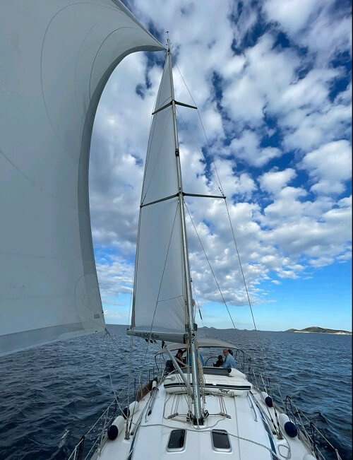
PLÁNe Mérnökiroda KFT.
1016 Budapest, Zsolt u. 6/C
planemernok@planemernok.hu
„Jó szelet Kapitány”
KÖSZÖNÖM A FIGYELMET

Slide 26
HAJÓ ÉRTÉKBECSLÉS
II. rész.

Slide 27

JOGOSULTSÁG KERESKEDELMI HAJÓK ÉRTÉKÉNEK MEGHATÁROZÁSÁRA
Lloyd’s Martime Academy
Egyesült Királyságbeli magánszemélyek és brit vállalatok (HÉA)
£1709.10 + 20%-OS ÁFA
EU-s magánszemélyek és EU-s cégek (nem kell HÉA-t fizetni)
£1709.10 | $2137.50
Ez a tanfolyam olyan szakemberek számára készült, akik részt vesznek annak megállapításában, hogy mennyit ér egy hajóbiztosítási, bérleti és hajóközvetítési célokra.
Az "érték" és az "ár" nem mindig egyenértékű, és azok, akik ezt a két fogalmat szét tudják választani,
egy vagyont kereshetnek!

Slide 28
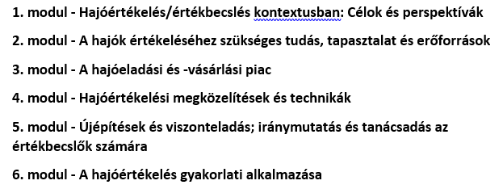
KÉPZÉSI MODULOK https://informaconnect.com/certificate-in-vessel-valuation
Ez a 12 hetes távoktatási tanfolyam bemutatja, hogy a már tapasztalttal rendelkező értékbecslők hogyan szerezzenek további ismereteket, gyűjtenek adatokat és értelmezik a hajókra és a piacokra vonatkozó információkat, hogy ügyfeleik számára gyakorlati és és pártatlan becslésekkel szolgáljanak.

Slide 29
ÉRTÉKELÉSI MÓDSZEREK
PIACI
KÖLTSÉG
JÖVEDELEM
a hajót egy hasonló hajó közelmúltbeli eladásához viszonyítva értékelik, a kor, a teherszállítási kapacitás, a hajó specifikációi stb. alapján kiigazítva. Az összességében hatékony piacokon, illetve a meglehetősen likvid hajózási ágazatokban és hajózási eszközökben alkalmazzák.
A csereköltség-módszer szerint a hajót azon a feltételezésen alapulva értékelik, hogy a hajó értéke egyszerűen a jelenlegi piaci környezetben egy helyettesítő hajó kiváltásának költsége. Az ilyen értékelési módszer nyilvánvaló kritikája az, hogy a hajó pótlásának költsége nem feltétlenül szükséges, hogy egyezzen annak piaci értékével.
A hajó hátralévő kereskedelmi élettartama alatt vélhetően keletkező összes nettó jövedelem értéke (nettó jelenérték), valamint maga a maradványérték (mentési érték). Míg a jövedelemalapú megközelítés a rendelkezésre álló tudományosan megalapozott legszigorúbb módszer, és széles körben elfogadott, alkalmazott módszer, a pénzügyi modell megfelelő inputjainak meghatározása nagymértékben befolyásolhatja a hajó értékét.
https://www.academia.edu/12454786/Vessel_Valuation_Methodology

Slide 30
ÉRTÉKELÉSI MÓDSZEREK (2)
Kvantitatív (mennyiségi) értékelés
Vizsgálja hajó specifikációit, mint például a tonnatartalom, a méretek, a sebesség, a teherfelszerelés vagy a szivattyúzási kapacitások, a kor, a hordképesség és a könnyűsúly stb., és közvetlen összehasonlítást végez más hasonló, eladott hajókkal, és matematikai alapon kiigazításokat végez. Figyelem nem minden kiigazítás végezhető el képletek segítségével. Például egy nagyobb hajó nem biztos, hogy többet ér, mint egy kisebb hajó, mert a méretük korlátozhatja a hozzáférést bizonyos területekhez, kikötőkhöz
Kvalitatív (minőségi) értékelés
a hajóépítő hírneve, a főgép típusa, a bejegyzett lobogó és a hajóosztály alapján történik.
Példák: a volt szovjet blokkban épített hajók alacsonyabb értéket képviselnek, mint a Nyugat-Európában építettek; a Doxford motor magasabb értéket képvisel, mivel nehezen beszerezhető; egy olyan hajó, amelynek lobogója a hajólajstromban Szingapúrban bejegyzett magasabb, mivel ez lehetővé teszi a hajó számára, hogy a kikötők többségébe kiköthessen.
Külön nem értékelik a „vízalatti részeket”, feltételezik, hogy a hajó tényleges állapota alkalmas a tengerjárásra, karbantartott, sérülés mentes, telejesen felszerelt és szabadon átruházható

Slide 31
ÉRTÉKELÉSI SZABVÁNYOK (1)
Annak érdekében, hogy egységes kritériumrendszert biztosítson a jövedelemalapú módszerhez, a Hamburgi Hajóügynökök Egyesülete (Vereinigung Hamburger Karatzas Marine Advisors – VHSS 2009) kidolgozott egy jövedelemalapú módszert.
.
LTAV – Hosszú távú eszközérték (Hamburgi módszer)
Röviden, a jelenleg charter (bérlő) nélküli hajók esetében a jövőbeni jövedelembecslés helyettesíthető az egyes hajótípusok elmúlt 10 évének múltbeli átlagos jövedelmével és működési költségeivel. Feltételezzük, hogy a finanszírozási költségek szintén a múltbeli 10 éves LIBOR-költségeket tükrözik.
(4,036%) átlag plusz a banki árrés(1,375%), ami 5,41%-os teljes adósságköltséget jelent. A 70%-os tőkeáttétel alapján az implikált diszkontráta jelenleg 6,6%. Hasonlóképpen, a hajó mentési értékéhez a selejtre vonatkozó 10 éves múltbeli átlagot kell használni, ahol a hajó teljes gazdasági élettartamának 20 évnek kell lennie, amelyet egy hajóhoz kapcsolódó együtthatóval kell kiigazítani (a jelenleg 15 évnél fiatalabb hajók esetében), vagy 25 évnek az értékelés időpontjában 15 évnél idősebb hajók esetében

Slide 32
Hosszú távú eszközérték (LTAV): A Hamburgi Hajóügynökök Szövetsége (VHSS) által kifejlesztett jövedelemalapú elemzés speciális esete. Az LTAV szabványosított paramétereket és egységes diszkontrátát használ. A módszer a hajó hosszú távú bevételi potenciálján alapul. Ez különösen akkor hasznos, ha piaci torzulások vagy szélsőséges ingadozások vannak. A szabványosított és rendszeresen felülvizsgált paraméterek biztosítják a piac átláthatóságát.

Slide 33
ÉRTÉKELÉSI SZABVÁNYOK (2)
A "hamburgi módszer" leggyakrabban említett kritikája az, hogy a 10 éves átlagokra való támaszkodás a fuvardíjak, a finanszírozási költségek és a bontási árak tekintetében nagymértékben azon a feltételezésen alapul, hogy a történelem ismétli önmagát, és mivel a 10 éves történelmi átlag soha nem látott piaci feltételeket foglal magában, a hajók ilyen iránymutatások alapján történő értékelése olyan, mintha a visszapillantó tükörben megjelenő képek alapján vezetnénk autót.
(PwC) számviteli és könyvvizsgáló cég azonban a közelmúltban jóváhagyta az LTAV-módszert, így az banki célokra használható.

Slide 34
"PFANDBRIEF ACT„
JELZÁLOGLEVÉL
A német tőkepiacokon történő kötvénykibocsátáshoz használt ilyen értékelések és a törvény előírja, hogy a hajó értékének a) a pótlási költség (új építés esetén az építési költség), b) a hajó jelenlegi piaci értéke, vagy c) az elmúlt 10 év hasonló hajóinak átlagos múltbeli értéke közül a legkisebbnek kell lennie.
Mivel ez a módszer a három érték közül a legkisebbet írja elő, általában ez a legkevésbé általános értékelési módszer.
https://www.ship-broker.eu/category/second_hand/

Slide 35
A Pfandbrief története több mint 200 évre nyúlik vissza, amikor 1769-ben Nagy Frigyes rendeletével létrehozták Poroszországban. 1900 januárjában lépett hatályba a jelzálogbanktörvény (Hypothekenbankgesetz), amely először teremtett egységes jogalapot a németországi Pfandbrief-kibocsátáshoz. Mintegy 105 évvel később a régi jelzálogbanktörvényt és az állami és hajózási záloglevelekről szóló jogszabályokat egységes szerkezetbe foglalták, majd 2005-ben az új záloglevél-törvény lépett a helyükre. A minőséget biztosító intézkedéseket iktattak be, megteremtve ezzel a német záloglevél sikertörténetének zökkenőmentes folytatásához szükséges alapkövet.
Verordnung über die Ermittlung der Beleihungswerte von Schiffen und Schiffsbauwerken nach § 24 Abs. 1 bis 3 des Pfandbriefgesetzes (Schiffsbeleihungswertermittlungsverordnung - SchiffsBelWertV)

Slide 36
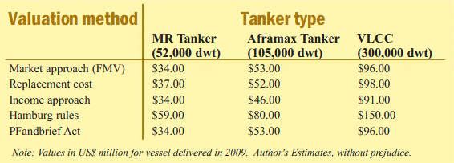
A táblázat szigorúan szemléltetés céljából egy MR, egy Aframax és egy 2009-ben leszállított VLCC értékét mutatja be. A szerző az alábbi piaci adatokat használta fel és a jövedelemalapú megközelítéshez a finanszírozás tekintetében standard feltételezéseket tett az iparági gyakorlatnak és az érvényes kamatlábaknak megfelelően.

Slide 37
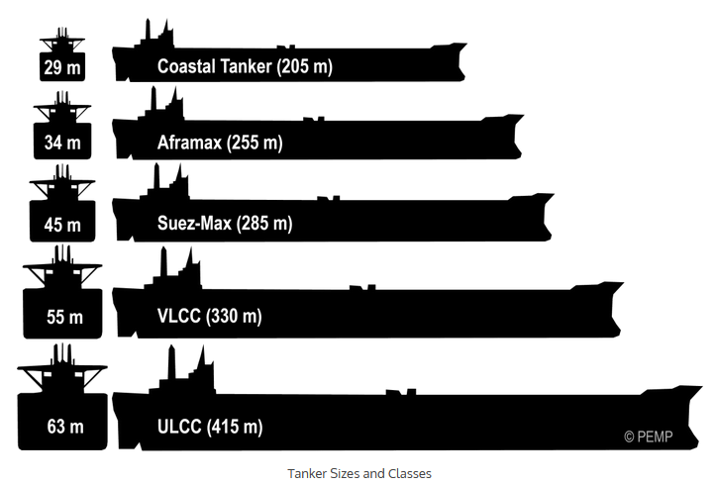
Tanker Sizes and Classes
https://porteconomicsmanagement.org/pemp/contents/part8/ports-and-energy/tanker-size/

Slide 38
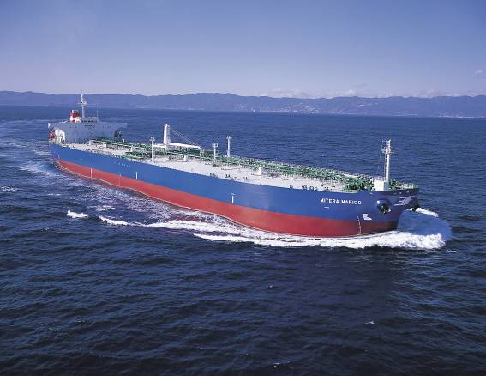
A Handymax és a Supramax a Handysize osztály nagyobb ömlesztettáru-szállító hajóira vonatkozó hajóépítészeti kifejezések. A Handysize osztály a Supramax (50 000-60 000 DWT), a Handymax (40 000-50 000 DWT) és a Handy (<40 000 DWT) osztályból áll. Ezeket a hajókat kisebb volumenű rakományok szállítására használják, és különböző rakterekben különböző rakományok szállíthatók. A nagyobb kapacitású száraz ömlesztettáru-szállító hajók közé tartoznak a Panamax, a Capesize és a Very Large Ore Carriers és a Chinamax.

Slide 39
DWT, DWCC
A DWT a hajó által szállított összes dolog súlyának (vagy vízkiszorításának) mértékegysége. Ez egyenlő a teljes vízkiszorítás (vagy súly) mínusz maga a hajó súlya. Ez magában foglalja a rakományt, valamint az üzemanyagot, az ellátmányt, az embereket, a ballasztot stb.A DWT az a mértékegység, amellyel a hajókat általában méret szerint kategorizálják.A DWT nagyjából megközelíti a hajó által szállítható rakomány súlyát (DWCC). Ez általában a DWT 95%-a körül van.

Slide 40
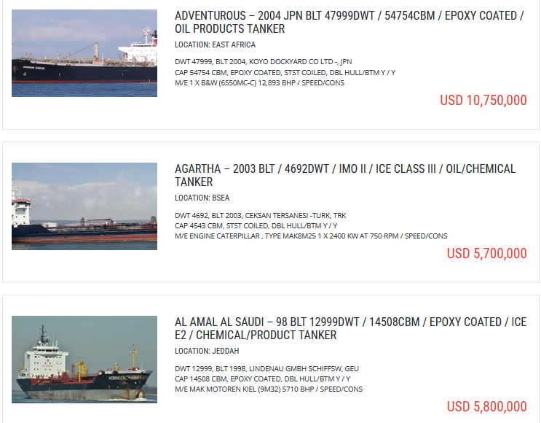
https://www.nautisnp.com/tankers?sort=Name&direction=asc

Slide 41
HAJÓ ÉRTÉKELÉS – SHIP PFANDBRIEF
Hajóértékelés - magas minőségi követelmények a Ship Pfandbriefe számára A Ship Pfandbriefekre ugyanazok a magas minőségi követelmények vonatkoznak, mint a Mortgage Pfandbriefekre. Az értékelésre itt is külön jogi szabályozás vonatkozik, nevezetesen a hajók jelzáloghitel-értékének meghatározásáról szóló német rendelet (Schiffsbeleihungswertermittlungsverordnung, SchiffsBelWertV). A rendelet rendelkezéseinek alkalmazása kötelező a PfandBG 24. § (1)-(3) bekezdése szerinti hajóhitelezési értékek meghatározásakor és az értékmeghatározáshoz szükséges adatok összegyűjtésekor.A hajók jelzáloghitel-értékének meghatározásáról szóló rendelet (SchiffsBelWertV).A rendelet 2008. július 1-jén lépett hatályba. A rendelet a nyilvános nyilvántartásban szereplő hajók és építés alatt álló hajók jelzáloghitel-értékének meghatározását szabályozza. Különlegessége a jelzáloggal terhelt eszköz különleges jellegéből adódik. A SchiffsBelWertV saját felső határmodellel rendelkezik, amely három felső határt határoz meg a jelzáloghitel-érték meghatározásának mércéjeként. A SchiffsBelWertV 4. § (1) bekezdésében meghatározott paraméterek a következők. a hajó jelenlegi piaci értéke, az előző 10 naptári év átlagos piaci értéke, és az új építési ár, vagy hajóvásárlás esetén a vételár.A hajó jelzáloghitelezési értékének meghatározásakor ezen értékek egyikét sem szabad túllépni. A felső határértékek meghatározása után azonban a Ship Pfandbrief bank nem köteles a legalacsonyabb maximális értéket használni jelzáloghitelezési értékként. Inkább meghatározhat, és bizonyos esetekben meg is kell határoznia egy még alacsonyabb értéket a hajó jelzáloghitelezési értékeként, ha ez az alacsonyabb érték megfelel a hajó fenntartható értékének. Ezek a követelmények, amelyek minden olyan hajófinanszírozásra vonatkoznak, amelyet fedezetként kívánnak felhasználni, biztosítják a német hajózási záloglevél magas színvonalát. A hajóhitelek fedezetbe történő bevonásával kapcsolatos részleteket a PfandBG 21. szakasza tartalmazza.

Slide 42
AKTUÁLIS PIACI ÉRTÉK
A forgalmi érték az a becsült összeg, amelyért a hajót az értékbecslés időpontjában egy hajlandó vevő és egy hajlandó eladó között, a szokásos piaci feltételek mellett, megfelelő marketinget követően, egy olyan ügyletben el lehetne adni, amelyben a felek mindegyike tájékozottan, körültekintően és kényszer nélkül járt el.(2) A forgalmi érték meghatározásának alapja egy chartermentes hajó. Ha hasonló hajók eladásából származtattak egy alapárat, akkor azt az értékelendő hajó sajátosságaihoz kell igazítani.
ÁTLAGOS PIACI ÉRTÉK
Az átlagos piaci érték egy hasonló hajó piaci értékének átlaga az értékelés évét megelőző utolsó naptári években.
ÚJ ÉPÍTÉSI ÁR
Az új építési ár a hajógyárral szerződésben megállapított építési ár plusz a járulékos költségek, mint például az építési időszak alatti kamat, az építési felügyelet és a kezdeti felszerelés költségei, feltéve, hogy a járulékos költségek ésszerűek és szokásosak.
VÉTELÁR
A vételár az értékelendő hajó megszerzésének szerződésben rögzített ára. A vételár az építés alatt álló vagy a jövőben megépítendő hajó építési szerződésének megszerzéséhez megállapított ár is.
ÁLLAPOTÉRTÉK
Az építés alatt álló hajók esetében az állapotértéket a hajó jelzáloghitel-értékeként kell meghatározni. Az állapotérték megfelel az építési állapotnak, amelyet műszaki szakértőnek vagy a hajógyárnak írásban kell megerősítenie. A jelzáloghitel-érték meghatározásakor ellenőrizni kell az építési előírásokat, az építési rajzokat és a hajógyárral kötött szerződéseket.

Slide 43
A hajó jelzáloghitel-értéket évente legalább egyszer ellenőrizni kell. Ha arra utaló jelek vannak, hogy a hajó jelzáloghitel-érték meghatározásának alapja több mint jelentéktelen mértékben romlott, azt felül kell vizsgálni. Ez különösen akkor érvényes, ha az adott hajópiacon az általános árszint olyan mértékben csökkent, amely veszélyezteti a biztosíték biztonságát. Felülvizsgálatot kell végezni akkor is, ha a biztosítékul szolgáló ingatlanon biztosított követelés legalább 90 napos jelentős késedelemben van. Szükség esetén csökkenteni kell a hajójelzáloghitel értékét.

